Slide 1
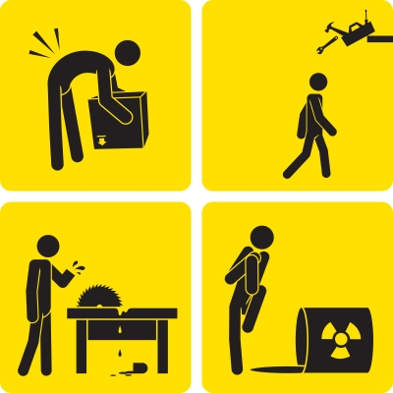
Entregable Salud Ocupacional
Identificación de Riesgos y Peligros

Slide 2
justificación
El presente trabajo tiene como objetivo identificar y prevenir los riesgos y peligros de los trabajadores en sus actividades cotidianas, utilizando para esto la matriz de riesgos y peligros la cual nos permitirá analizar con exactitud los aspectos que afecten la salud y el bienestar de los trabajadores, para así, poder realizar actividades (Capacitaciones, implementación de herramientas de trabajo, señalizaciones etc.) las cuales puedan mejorar o prevenir dichos factores, velando así por la seguridad de todas las personas que integran la organización.
Basándose así en la norma GTC 45 la cual nos brinda los parámetros de cómo prevenir los acontecimientos que puedan afectar la integridad de los trabajadores.

Slide 3
Matriz control de la calidad

Slide 4
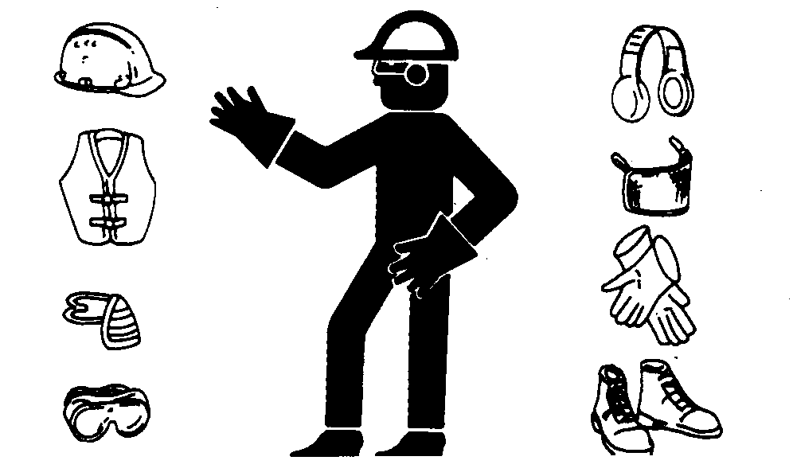
Trabajo elaborado por:
Estefanía Gallego Blandón
Alejandra Gil Meza
Sara Urrego Puerta
Laura Ramírez Montoya
Alejandra Lopera Muñoz
Jessica Valencia
Stiven Rivillas
Ana María Vargas

